Slide 1
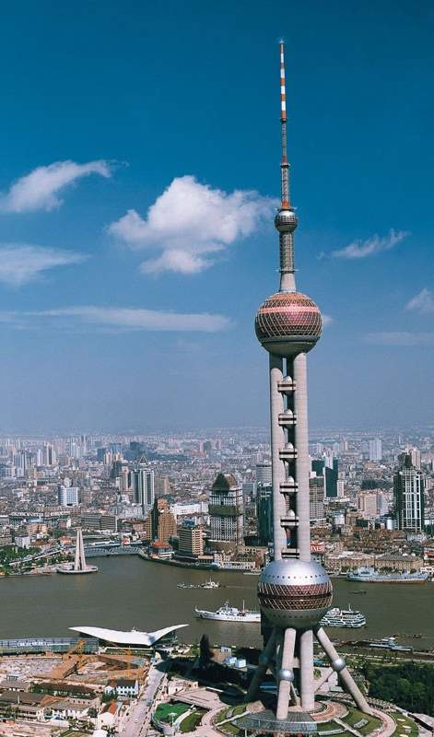
这就是美丽的上海广播电视塔，也叫“东方明珠”。她在上海的黄浦江边，是亚洲第一、世界第三高塔，从上到下共有11个圆球，就像11个绚丽多彩的明珠。晚上，各种颜色的灯都亮了，真是五光十色，美丽极了。
庄圩小学 蒋桂香
东方明珠

Slide 2
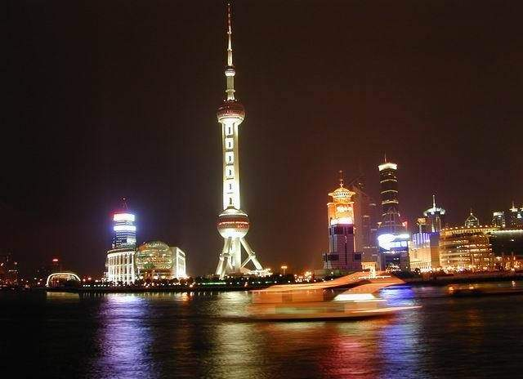
这就是美丽的上海广播电视塔，也叫“东方明珠”。她在上海的黄浦江边，是亚洲第一、世界第三高塔，从上到下共有11个圆球，就像11个绚丽多彩的明珠。晚上，各种颜色的灯都亮了，真是五光十色，美丽极了。

Slide 3
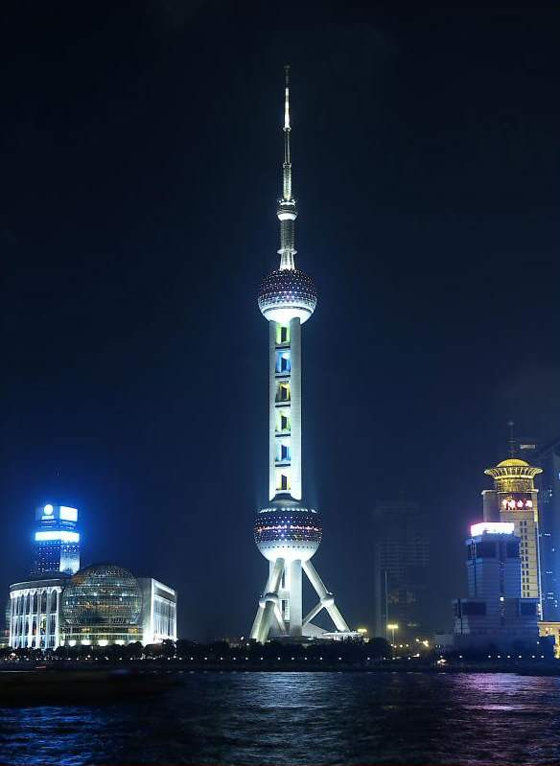
这就是美丽的上海广播电视塔，也叫“东方明珠”。她在上海的黄浦江边，是亚洲第一、世界第三高塔，从上到下共有11个圆球，就像11个绚丽多彩的明珠。晚上，各种颜色的灯都亮了，真是五光十色，美丽极了。

Slide 4
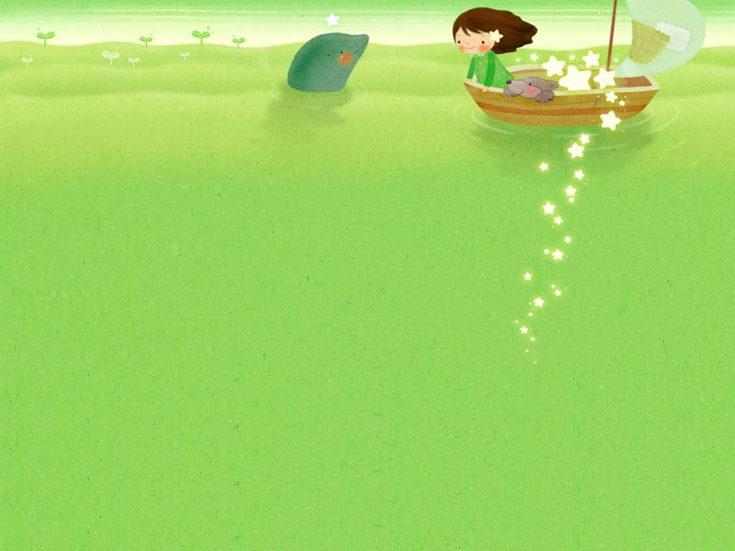
东方明珠 脚踩大地
像一个巨人 一颗
电视塔 广播 真是
头顶 都亮了
黄浦江边 五光十色

Slide 5
明 珠 踩 地 像 颗 塔

Slide 6
东 方 有 广 了 电 真 头

Slide 7
上海黄浦江边，有一座广播电视塔。她有一个美丽的名字，叫“东方明珠”。
（什么地方）有（什么）
（什么）在（什么地方）
东方明珠在上海黄浦江边。

Slide 8
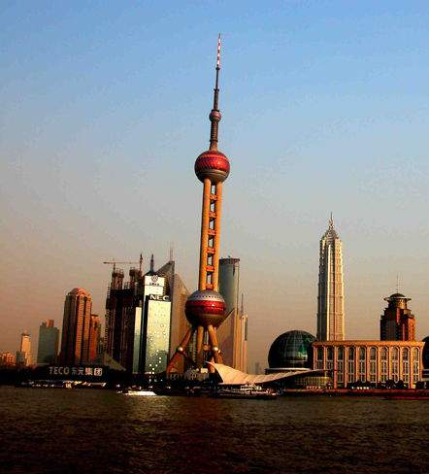
这座塔，头顶蓝天，脚踩大地，像一个巨人。夜晚，塔上的灯都亮了，五光十色，非常好看。

Slide 9
上海广播电 视塔，真是一颗美丽的东方明珠。

Slide 10
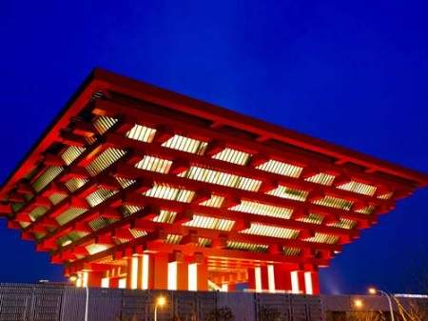
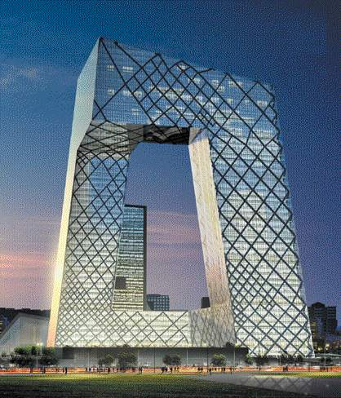
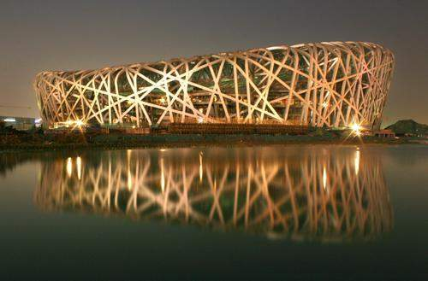
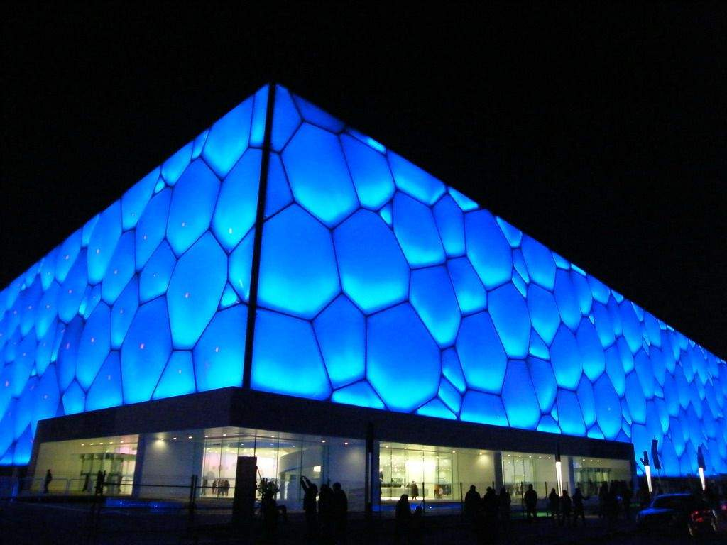

Slide 11
做一做：
查找、搜集祖国各地或家乡美丽的、雄伟的现代建筑物，了解祖国现代化建设的新成就。

